Slide 1
ДИСЦИПЛИНА
ИНФОРМАТИКА
Преподаватель
Красноперова Виктория Игоревна

Slide 2
НАЗНАЧЕНИЕ программы MS Visio

Slide 3
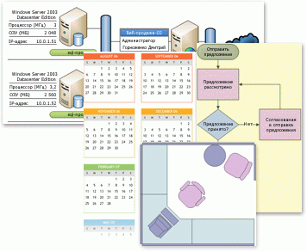
Программа Visio предназначена для создания различного вида чертежей: от схем сетей до календарей, от планов офиса до блок-схем. Дополнительные сведения о том, какие чертежи можно создавать в программе Visio, см. в разделе Назначение шаблонов Visio

Slide 4
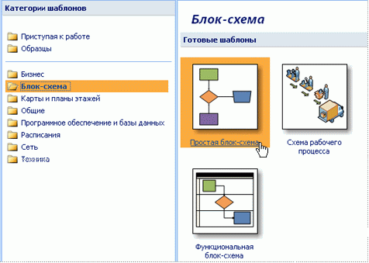
Три основных действия по созданию документа
Выбор и открытие шаблона.
Перетаскивание и соединение фигур.
Добавление текста в фигуры.
Действие 1. Выбор и открытие шаблона.
Откройте программу Visio 2007.
В списке Категории шаблонов выберите элемент Блок-схема.
В диалоговом окне Блок-схема в области Готовые шаблоны дважды щелкните элемент Простая блок-схема.

Slide 5
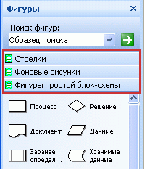
После открытия шаблона будут открыты необходимые коллекции фигур, которые называются наборами элементов. Наборы элементов, которые открываются с шаблоном Простая блок-схема, называются Стрелки, Фоновые рисунки и Фигуры простой блок-схемы.

Slide 6
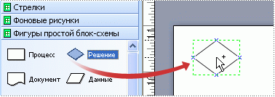
Чтобы создать документ, необходимо просто перетащить фигуры из наборов элементов в пустой документ и соединить их друг с другом. Есть много способов сделать это, но мы в этом примере воспользуемся самым быстрым способом: чтобы автоматически соединить фигуры с помощью средства Автосоединение
Перетащите первую фигуру из набора элементов Фигуры простой блок-схемы на страницу документа и отпустите кнопку мыши

Slide 7
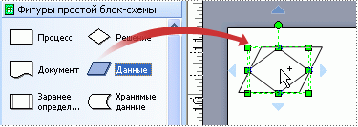

Перетащите вторую фигуру в верхнюю часть первой. Появятся голубые стрелки. При этом кнопка мыши должна оставаться нажатой.
Удерживая нажатой кнопку мыши, переместите указатель мыши на голубую стрелку, указывающую место, куда необходимо поместить вторую фигуру.
Введите текст.

Slide 8

По завершении ввода текста щелкните в пустом месте страницы документа.

Slide 9
Что такое фигуры, наборы элементов и шаблоны в Visio?
Об этом уже немного упоминалось выше, но знания о фигурах, наборах элементов и шаблонах Visio значительно упростят работу с программой.
Фигуры
Фигуры Visio представляют собой готовые изображения, которые перетаскиваются на страницу документа — они являются стандартными блоками документа.
При перетаскивании фигуры из набора элементов исходная фигура остается в наборе. Исходная фигура называется фигурой-образцом. Фигура, которая помещается в документ, является копией — так называемым экземпляром фигуры-образца. Из большинства наборов элементов Visio в документ можно поместить сколько угодно экземпляров одной и той же фигуры.

Slide 10
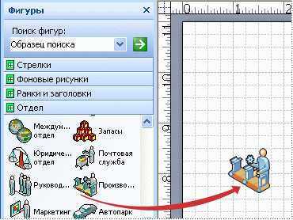
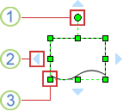
Существует множество способов использования и настройки фигур Visio, но многое можно сделать с помощью только наиболее часто используемых способов и нескольких дополнительных возможностей.
Быстрая настройка фигур
Программа Visio содержит в себе тысячи фигур и существует бесчисленное количество способов их настройки. Наиболее часто используются встроенные возможности фигур. Визуальные подсказки помогают быстро воспользоваться этими возможностями.

Slide 11
Маркеры поворота
Яркие зеленые точки над фигурой называются маркерами поворота. Чтобы повернуть фигуру влево или вправо, перетащите маркер поворота в соответствующую сторону.
Выноска 2 Голубые стрелки для автосоединения
Светло-голубые стрелки соединения помогают просто соединить фигуры друг с другом, о чем было упомянуто в предыдущем разделе
Маркеры выбора для изменения размера фигуры
Чтобы изменить высоту и ширину фигуры, можно воспользоваться ярко-зелеными маркерами выбора. Чтобы увеличить размер фигуры без потери пропорций, щелкните и перетащите маркер выбора, расположенный в углу фигуры. Чтобы сделать фигуру шире или уже, щелкните и перетащите маркер выбора, расположенный сбоку фигуры.

Slide 12
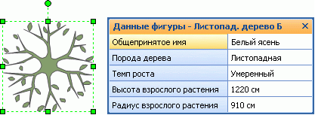
Дополнительные возможности фигур Visio
Фигуры Visio — это гораздо больше, чем просто изображения или символы.
Фигуры, содержащие в себе данные
В каждую фигуру можно добавлять данные. Для этого существует много способов. Дополнительные сведения см. в следующих разделах: Добавление данных в фигуры и Добавление импортированных данных в фигуры. В данном примере будет показано, как просмотреть или отобразить данные после их добавления.
По умолчанию в документе не отображаются данные, добавленные в фигуру. Чтобы просмотреть данные, можно просто выбрать фигуру и открыть окно Данные фигуры, как показано на рисунке ниже.

Slide 13
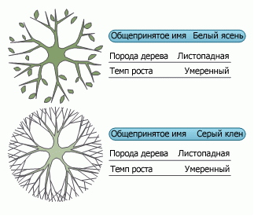
Чтобы одновременно отобразить данные в нескольких фигурах, воспользуйтесь функцией "Рисунки, связанные с данными". На рисунке ниже показано одновременное отображение данных в двух деревьях.

Slide 14
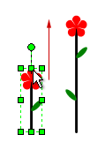
Фигуры с особым поведением
Не будем перечислять фигуры Visio с особым поведением, их слишком много. Но приведем несколько примеров.
Например, чтобы показать больше людей, можно растянуть фигуруЛюди, или чтобы показать рост цветка, можно растянуть фигуру Цветок.

Slide 15
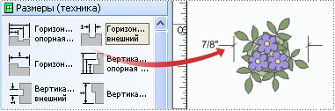
На следующем рисунке показано, как можно определить размер фигуры на странице с использованием специальной фигуры размера, которая предназначена для определения размера других фигур

Slide 16
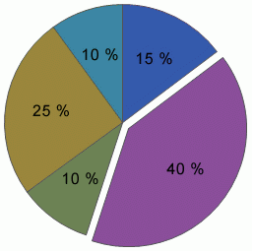
Ниже показана фигура Круговая диаграмма из набора элементов Фигуры для диаграмм. Чтобы настроить количество частей и проценты, которые каждый из них представляет, щелкните фигуру правой кнопкой мыши.
Совет. Чтобы узнать о дополнительных возможностях фигуры, щелкните фигуру правой кнопкой мыши и посмотрите в контекстном меню наличие дополнительных команд.

Slide 17
Наборы элементов
В наборах элементов Visio содержатся коллекции фигур. Фигуры в каждом наборе элементов имеют схожие черты. В этих фигурах могут содержаться коллекции фигур для создания определенного типа диаграммы или несколько различных видов одной и той же фигуры.
На рисунке ниже изображен набор элементов Фигуры простой блок-схемы, содержащий сходные фигуры блок-схем, а так же набор элементов Фоновые рисунки, содержащий различные фоновые рисунки. Из избранных фигур можно создать собственный набор элементов

Slide 18
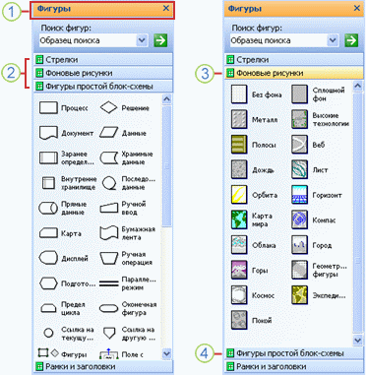
Наборы элементов находятся в окне Фигуры.
Выноска 2 Когда наборы элементов открыты, они автоматически размещаются один над другим в окне Фигуры.
Выноска 3 Чтобы переместить набор элементов в начало стопки, щелкните его заголовок.
Выноска 4 Набор элементов, который раньше находился в начале стопки, перемещается в нижнюю часть окна Фигуры

Slide 19
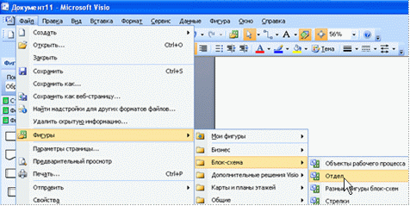
Открытие любого набора элементов Visio
Вместе с каждым шаблоном открываются наборы элементов, которые необходимы для создания определенного документа, но кроме того, открыть наборы элементов для каждого шаблона можно в любое время.
В меню Файл выберите элемент Фигуры, затем необходимую категорию, а затем — выберите название необходимого набора элементов.
Повторите действие 1 для любого набора элементов, который необходимо открыть.

Slide 20
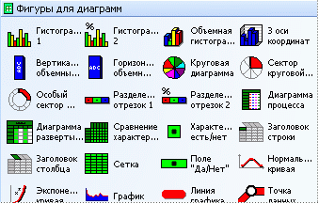
Шаблоны
Описание шаблонов Visio может вызвать некоторое затруднение, так как они не являются чем-то единым — они больше всего похожи на набор параметров. Шаблон Visio состоит из пустой страницы документа и любого сочетания, указанного ниже.
В наборах элементов содержится большое количество фигур, необходимых для создания определенного документа Например, вместе с шаблоном Диаграммы и графики открывается набор элементов, в котором содержатся фигуры для быстрого и простого создания графиков и диаграмм.

Slide 21
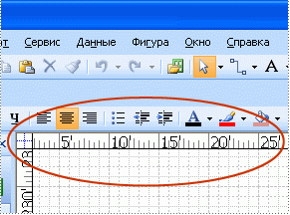
Соответствующий размер сетки и разметка линейки Для некоторых документов необходимо указать определенный масштаб. Например, шаблон План участка открывается в масштабе проектирования, где один дюйм равен одному футу

Slide 22
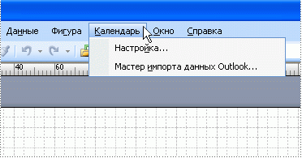
Специальные меню Некоторые шаблоны содержат в себе уникальные возможности, которые можно найти в специальных меню. Например, при открытии шаблона Календарь в основном меню появляется меню Календарь. Меню Календарь можно использовать для настройки календаря или импорта данных из Microsoft Office Outlook.

Slide 23
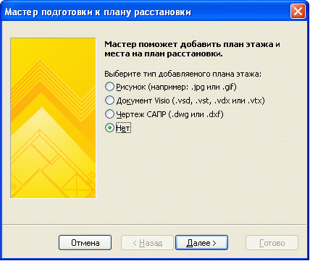
Мастера, которые помогают в создании особых типов документов В некоторых случаях при открытии шаблона Visio появляется мастер, который помогает в создании документа от начала до конца. Например, в шаблоне План расстановки открывается мастер, помогающий настроить данные помещения или комнаты.

